Slide 1

HỆ THỐNG
QUẢN LÝ KHÁCH SẠN
Giảng viên: | Nhóm thực hiện:
TS. Ngô Bá Hùng | Lưu Hoài Sang (M2518007) Mai Thị Cẩm Nhung (M2518006) Dương Nguyễn Phú Cường (M2518001) Tống Kim Anh Dũng (M2518010)

Slide 2
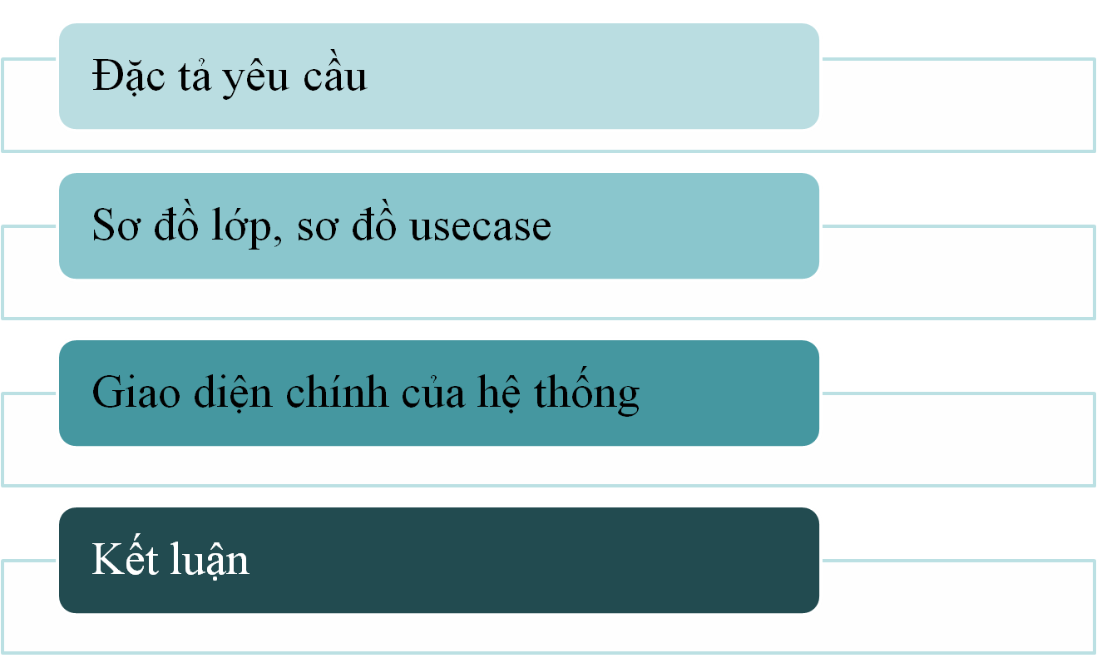
Nội dung
1
2
3
4
‹#›

Slide 3
Đặc tả yêu cầu
Nhu cầu quản lý khách sạn:
Trang dành cho Quản trị Hệ thống.
Trang chủ dành cho chủ Khách sạn.
Quản lý khách sạn.
Quản lý phòng khách sạn.
Quản lý cho thuê
Báo cáo Thống kê
‹#›
‹#›

Slide 4
Ứng dụng xây dựng hệ thống quản lý Khách sạn
Trang dành cho Quản trị Hệ thống
Quản trị Hệ thống của một Khách sạn có quyền Thêm/Sửa/Xóa Nhân viên cho Khách sạn đó.
Có quyền xem Báo cáo Thống kê tình hình Doanh thu / Năng suất của Nhân viên
Trang chủ dành cho người dùng (chủ / nhân viên Khách sạn)
Gồm các Nghiệp vụ cho Nhân viên có thể Đặt phòng (check-in), Gia hạn, Trả phòng (check-out) cho khách.
Tìm kiếm nhanh các Phòng còn trống để Đặt phòng cho khách.
Xem các Báo cáo Thống kê Tình hình Phòng / Lịch sử Thanh toán.
‹#›
‹#›

Slide 5
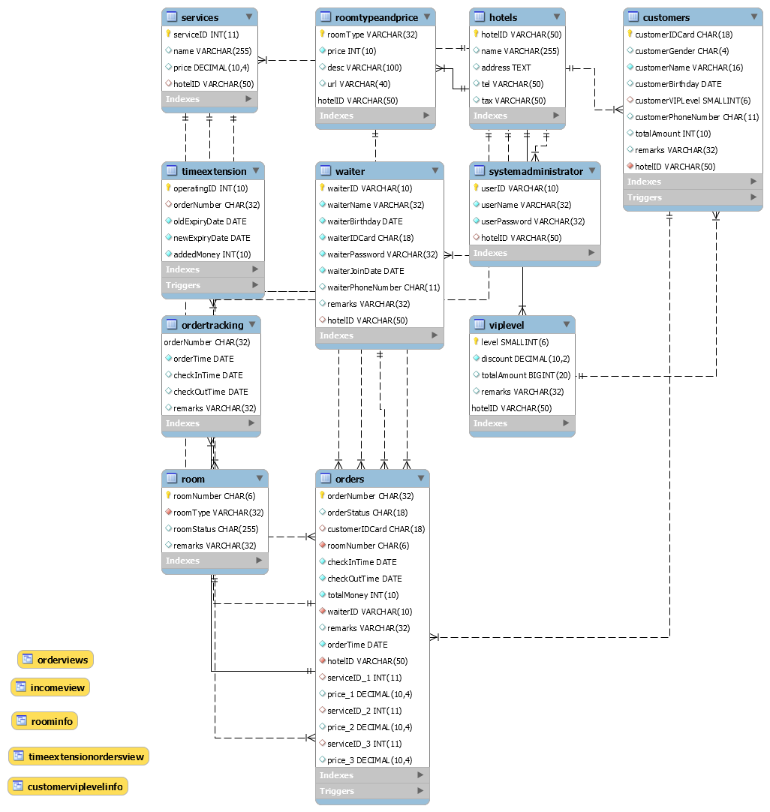
Sơ đồ E-R
‹#›

Slide 6
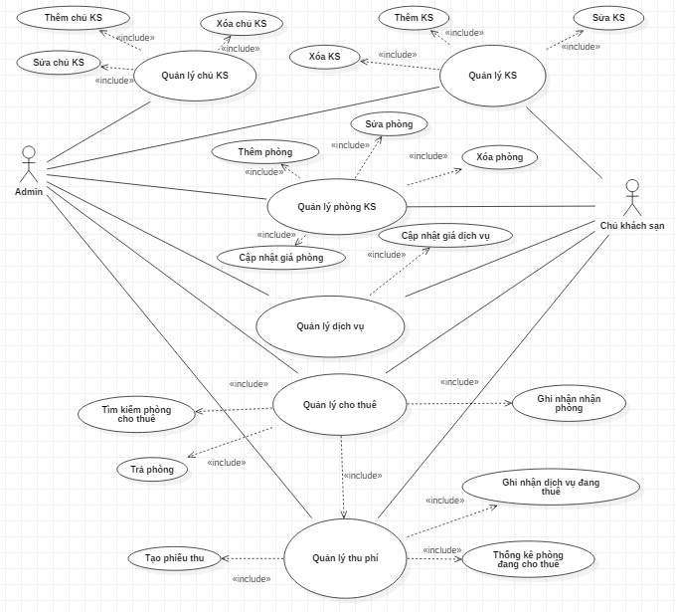
Sơ đồ use case
‹#›

Slide 7
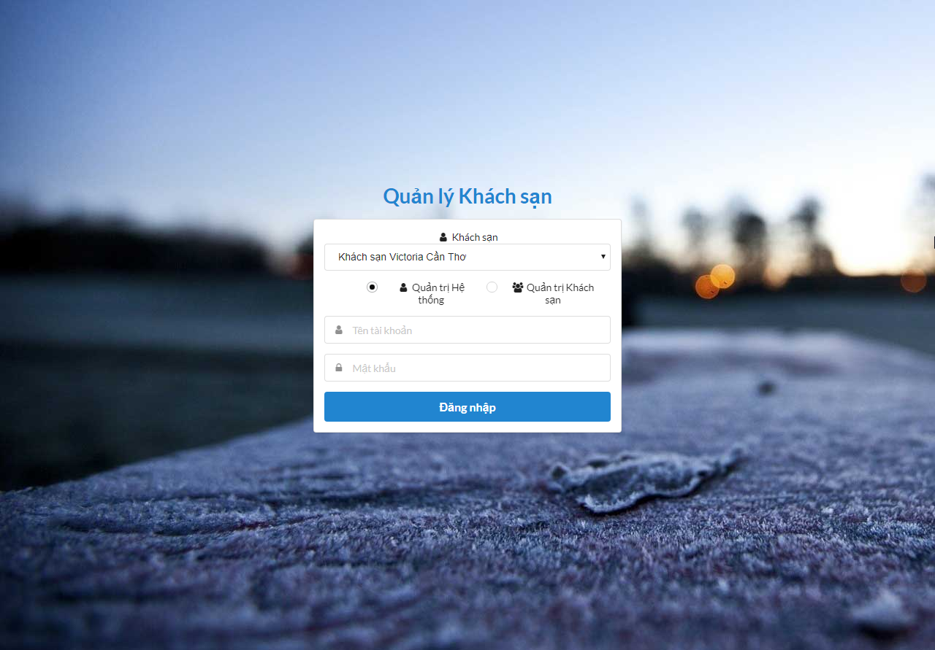
Hệ thống Quản lý Khách sạn
Dành cho Quản trị Hệ thống
Giao diện Đăng nhập
‹#›

Slide 8
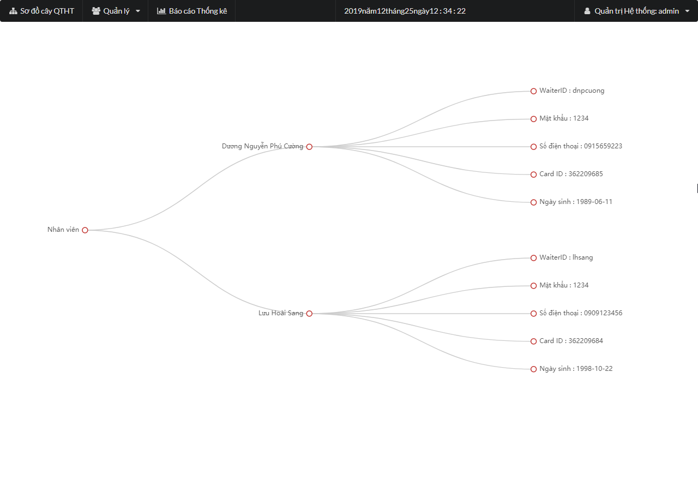
Hệ thống Quản lý Khách sạn
Dành cho Quản trị Hệ thống
Màn hình Admin dashboard
‹#›

Slide 9
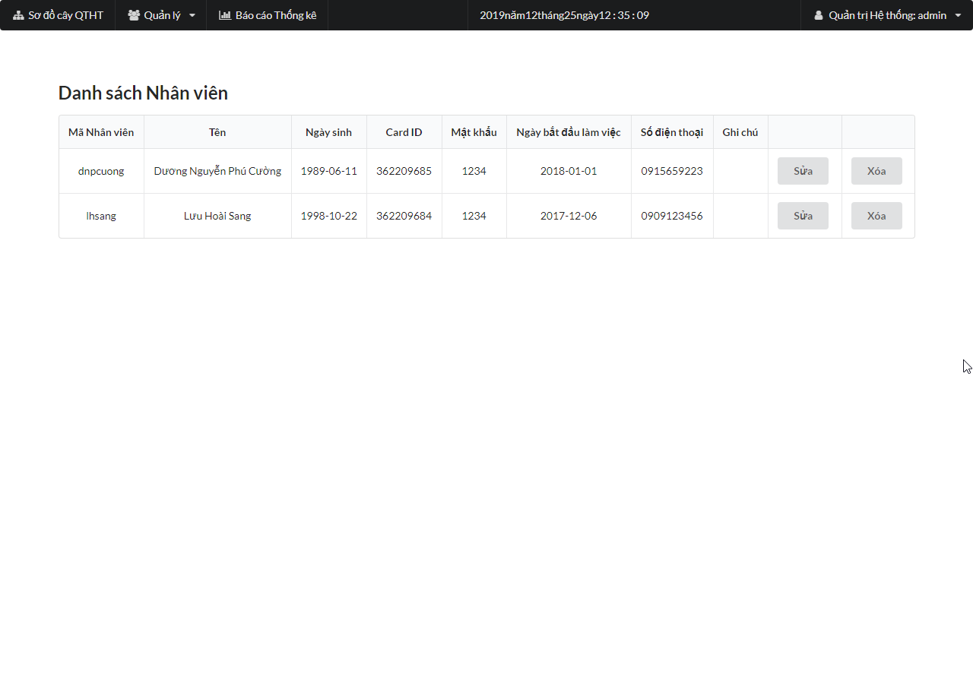
Hệ thống Quản lý Khách sạn
Dành cho Quản trị Hệ thống
Màn hình Danh sách Nhân viên
‹#›

Slide 10
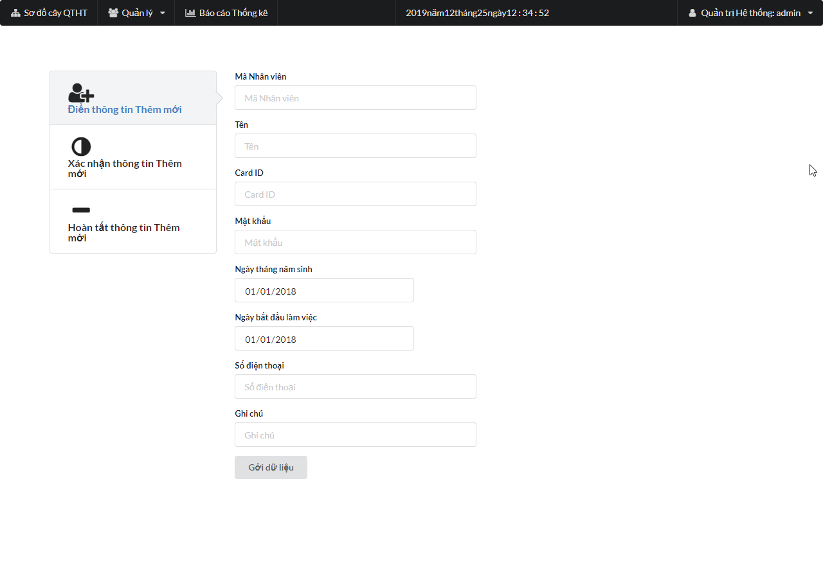
Hệ thống Quản lý Khách sạn
Dành cho Quản trị Hệ thống
Màn hình Thêm mới Nhân viên
‹#›

Slide 11
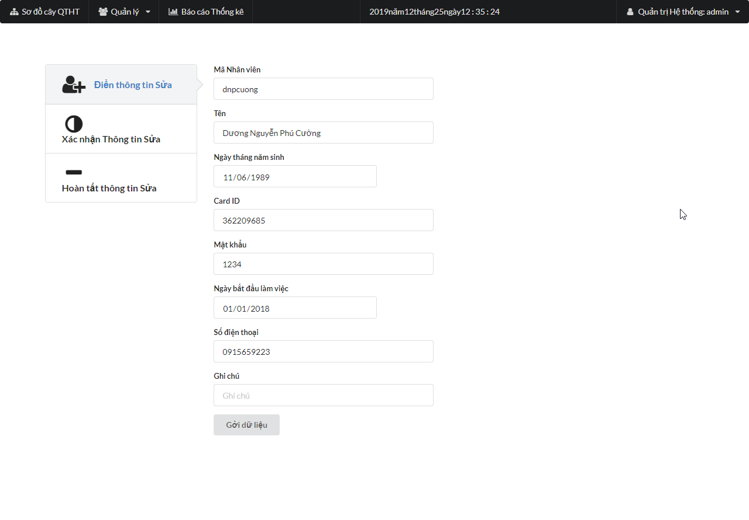
Hệ thống Quản lý Khách sạn
Dành cho Quản trị Hệ thống
Màn hình Sửa Nhân viên
‹#›

Slide 12
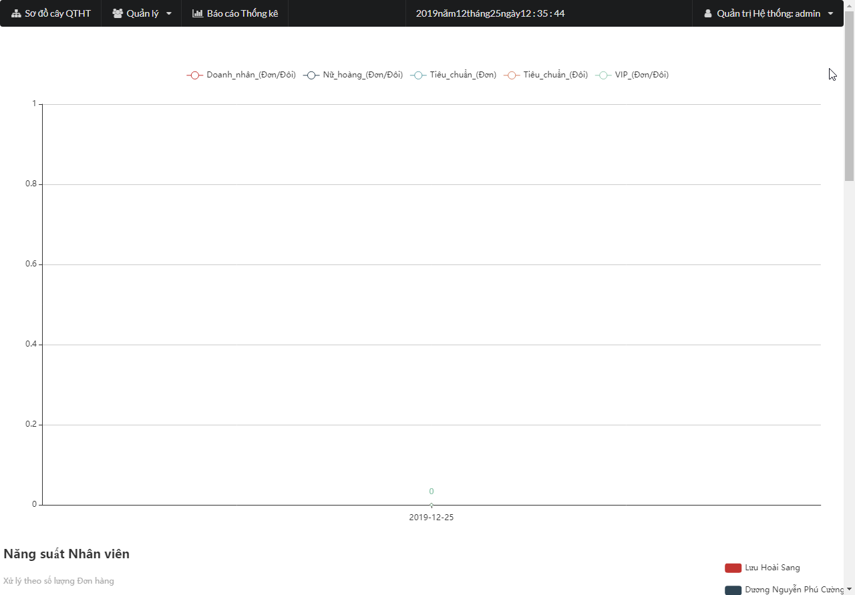
Hệ thống Quản lý Khách sạn
Dành cho Quản trị Hệ thống
Báo cáo Doanh thu
‹#›

Slide 13
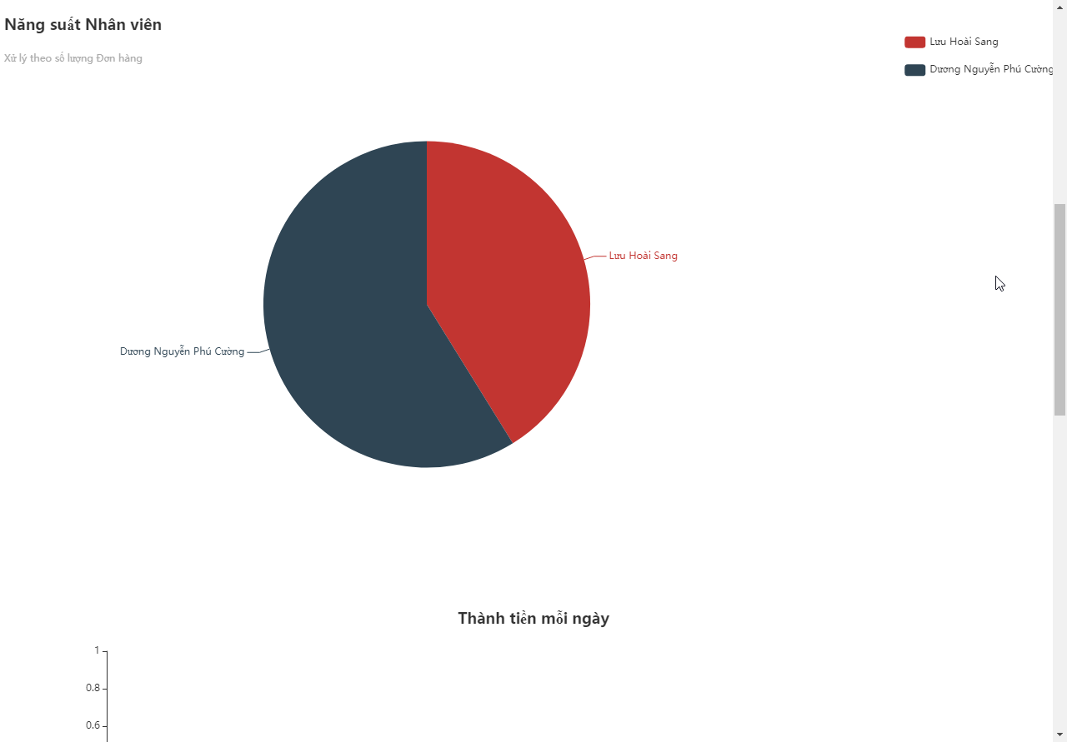
Hệ thống Quản lý Khách sạn
Dành cho Quản trị Hệ thống
Báo cáo Năng suất Nhân viên
‹#›

Slide 14
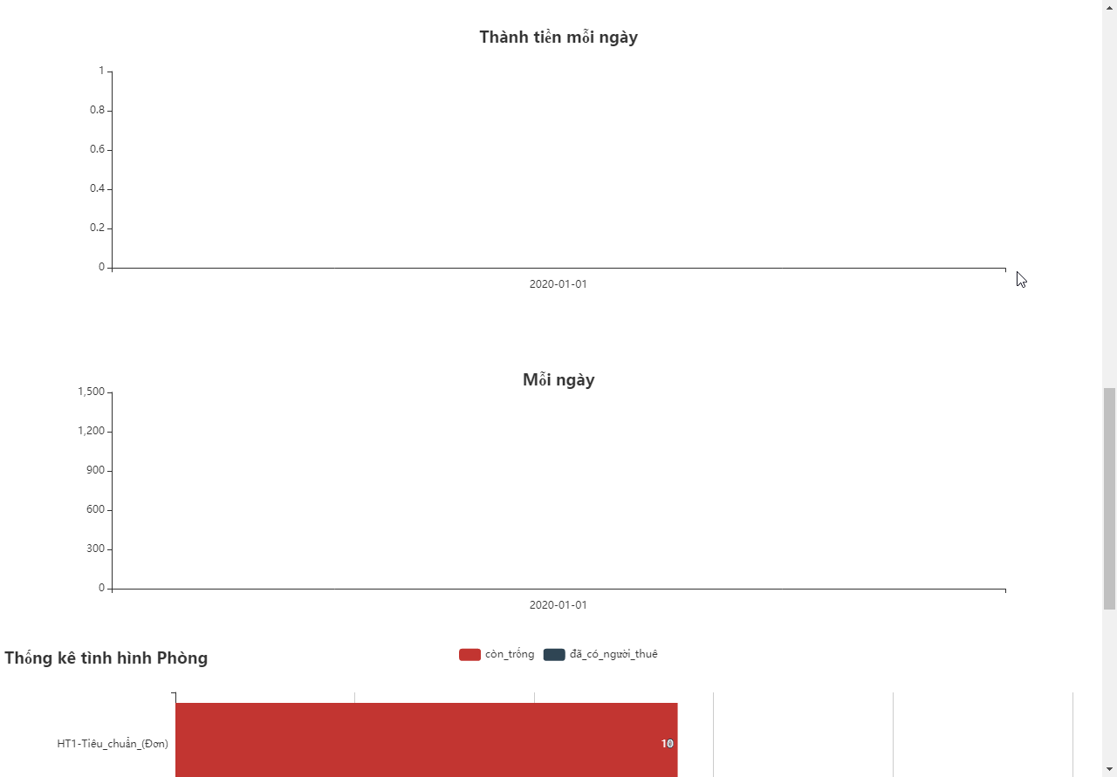
Hệ thống Quản lý Khách sạn
Dành cho Quản trị Hệ thống
Báo cáo Doanh thu Theo ngày
‹#›

Slide 15
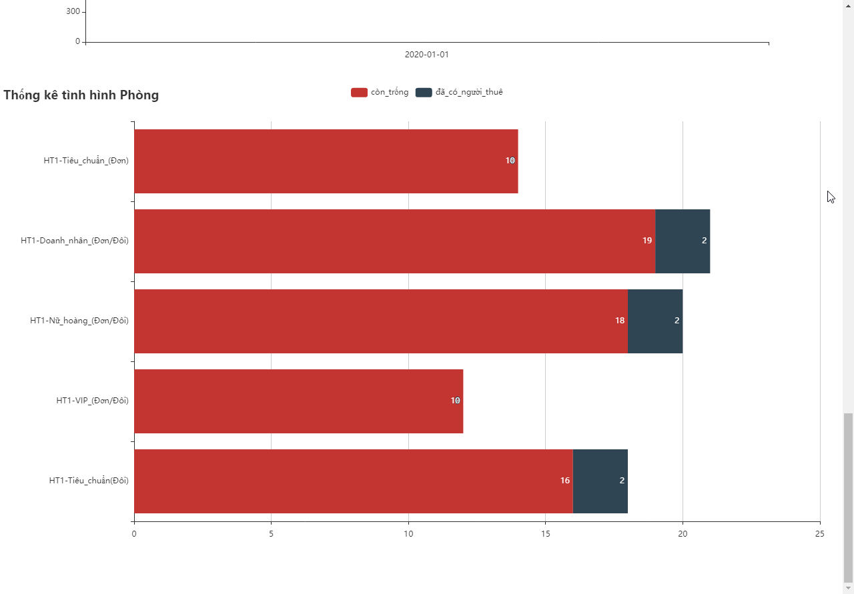
Hệ thống Quản lý Khách sạn
Dành cho Quản trị Hệ thống
Báo cáo Tình hình sử dụng Phòng
‹#›

Slide 16
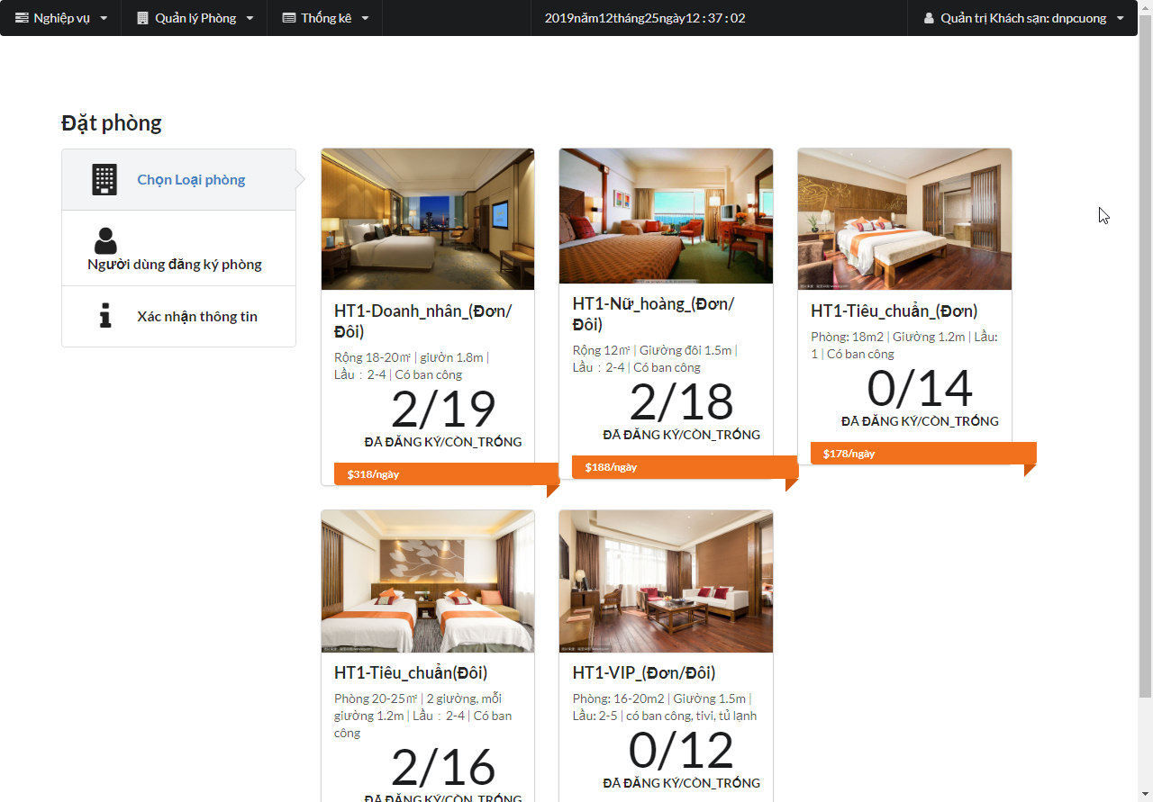
Hệ thống Quản lý Khách sạn
Dành cho Nhân viên
Nghiệp vụ Đặt phòng (check-in)
‹#›

Slide 17
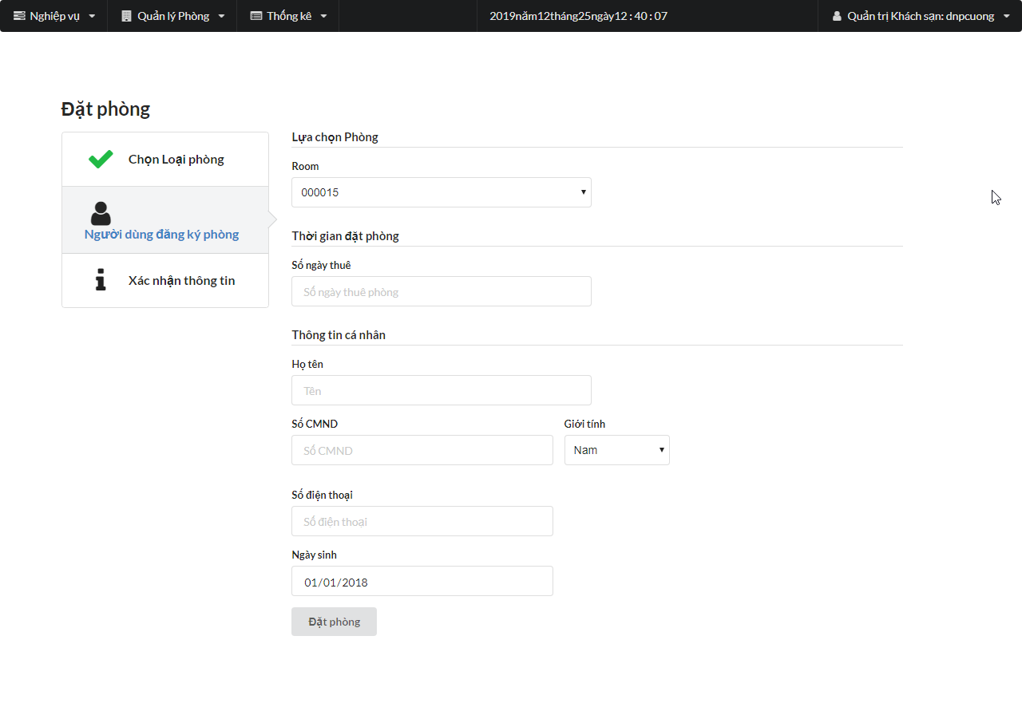
Hệ thống Quản lý Khách sạn
Dành cho Nhân viên
Nghiệp vụ Đặt phòng (check-in)
‹#›

Slide 18
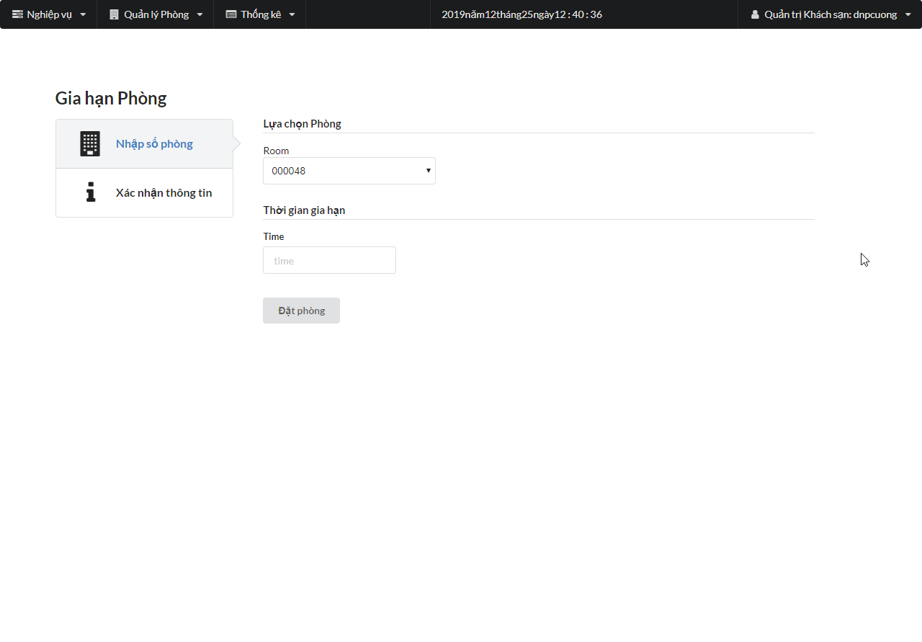
Hệ thống Quản lý Khách sạn
Dành cho Nhân viên
Nghiệp vụ Gia hạn thời gian Phòng
‹#›

Slide 19
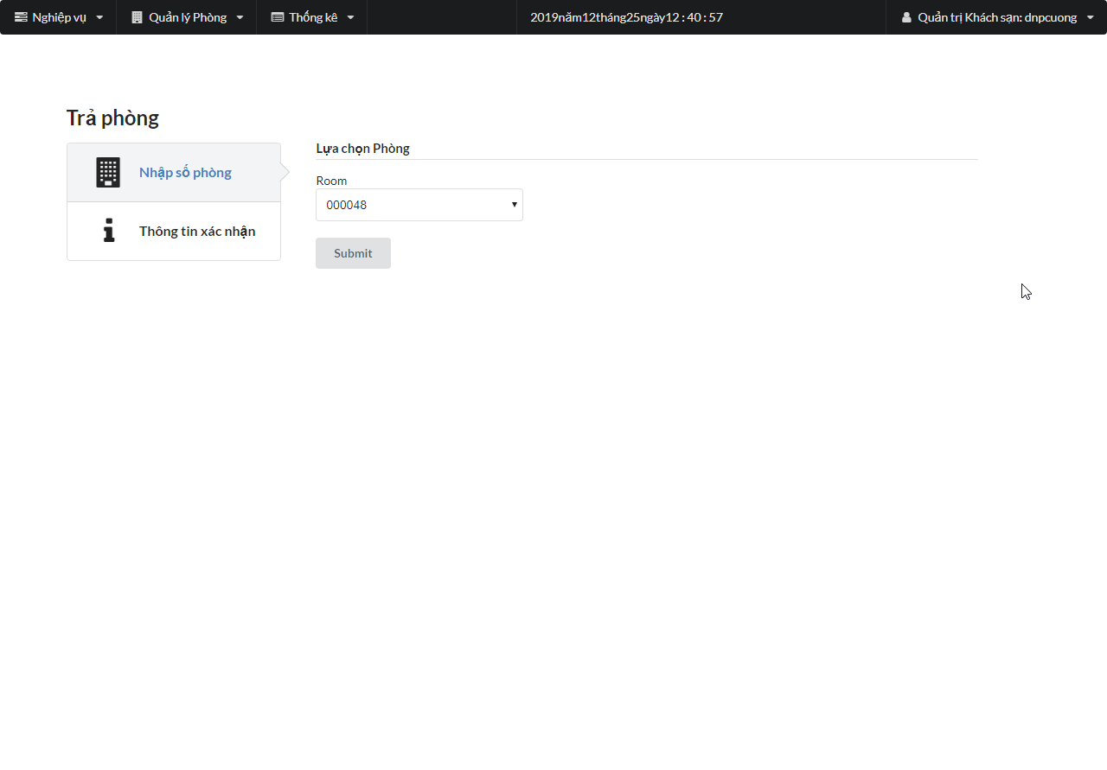
Hệ thống Quản lý Khách sạn
Dành cho Nhân viên
Nghiệp vụ Trả phòng (check-out)
‹#›

Slide 20
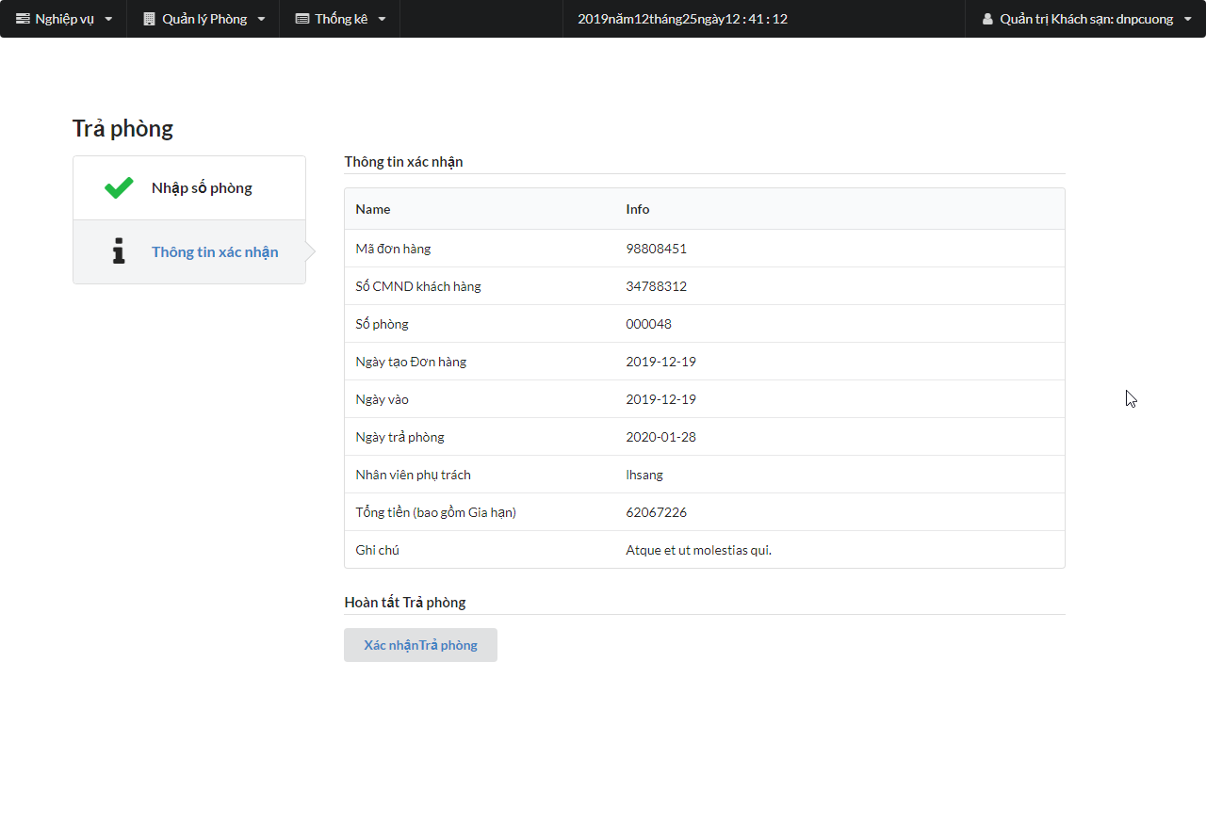
Hệ thống Quản lý Khách sạn
Dành cho Nhân viên
Nghiệp vụ Trả phòng (check-out)
‹#›

Slide 21
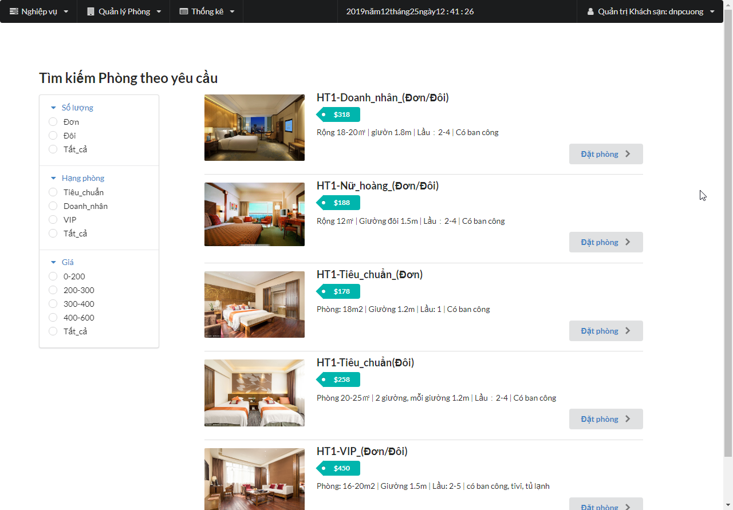
Hệ thống Quản lý Khách sạn
Dành cho Nhân viên
Nghiệp vụ Tìm kiếm Phòng
‹#›

Slide 22
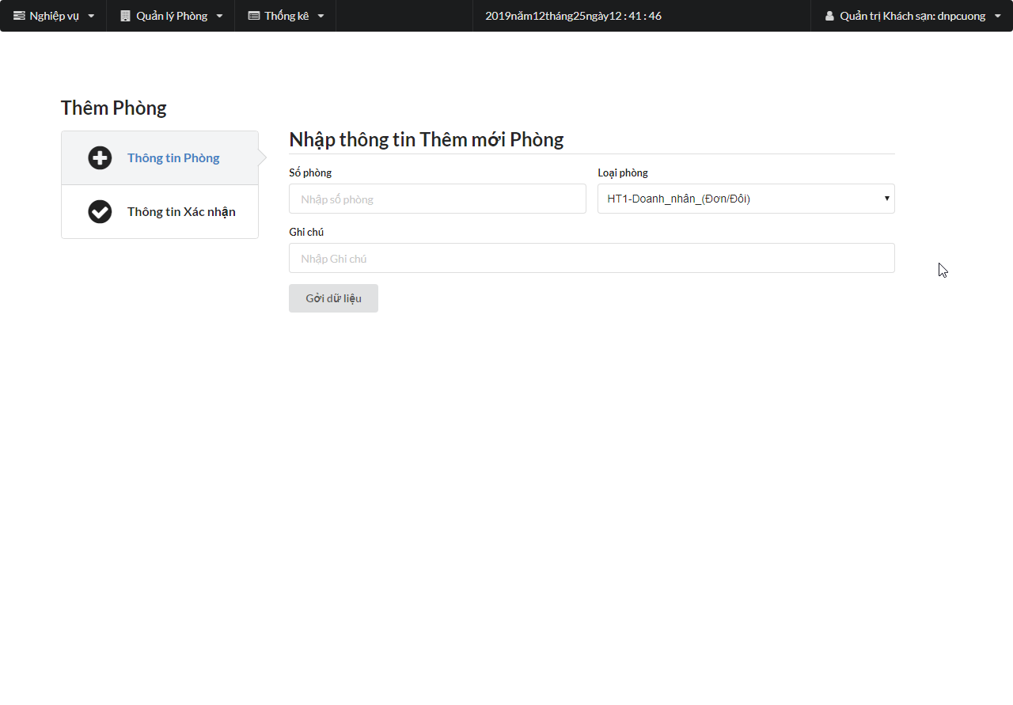
Hệ thống Quản lý Khách sạn
Dành cho Nhân viên
Nghiệp vụ Thêm Phòng mới
‹#›

Slide 23
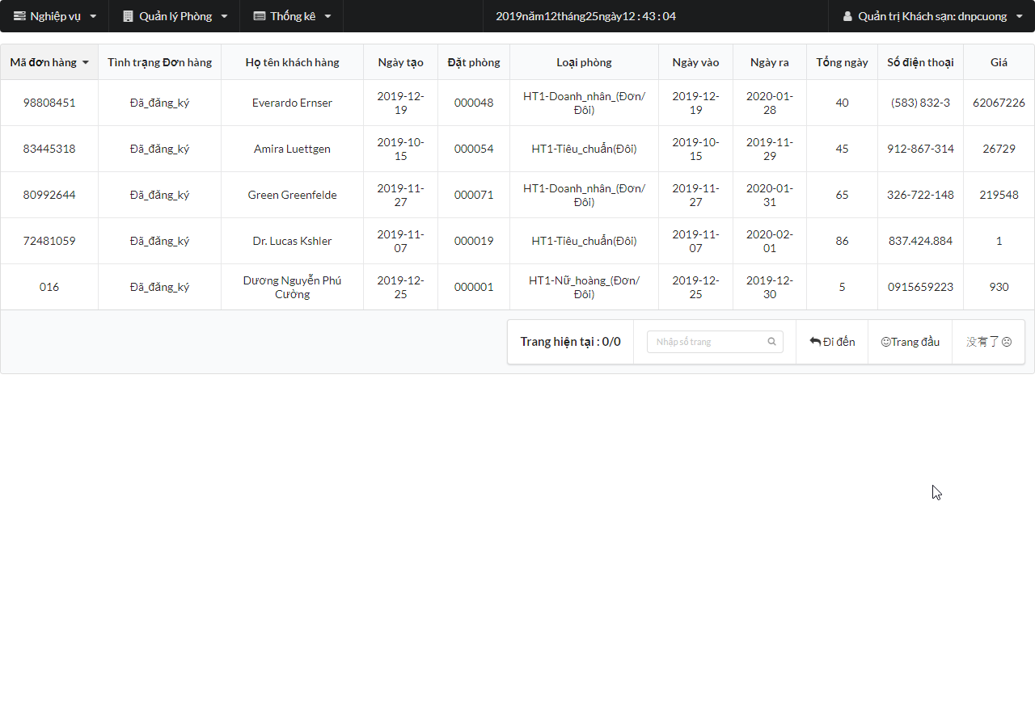
Hệ thống Quản lý Khách sạn
Dành cho Nhân viên
Báo cáo Thông tin Check-in
‹#›

Slide 24
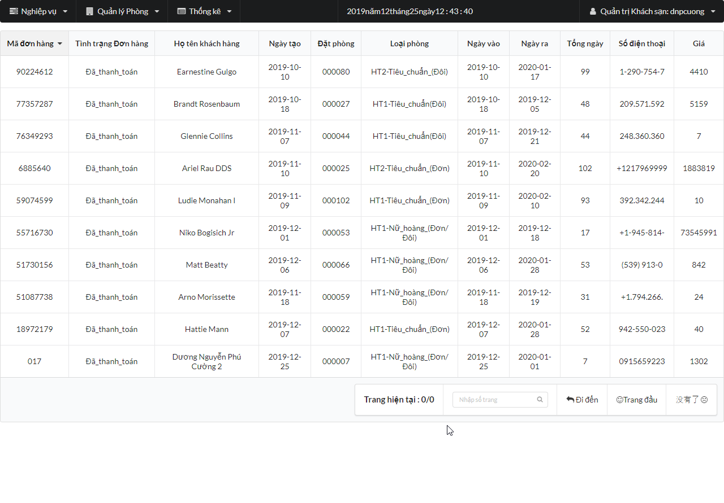
Hệ thống Quản lý Khách sạn
Dành cho Nhân viên
Báo cáo Lịch sử Đặt phòng
‹#›

Slide 25
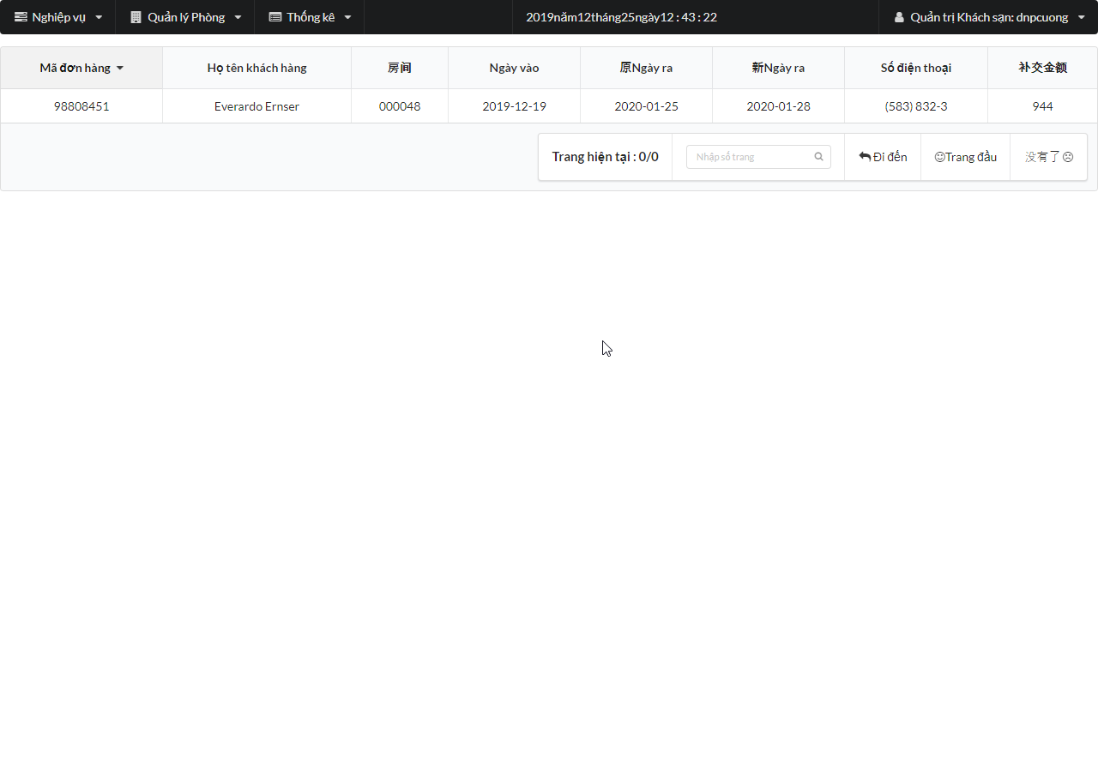
Hệ thống Quản lý Khách sạn
Dành cho Nhân viên
Báo cáo Thông tin Gia hạn
‹#›

Slide 26
Kết luận
Kết quả đạt được:
Phân tích, xây dựng được mô hình CSDL đáp ứng mục tiêu đề ra, bám sát vào các chức năng yêu cầu.
Xây dựng được ứng dụng web có chức năng thêm, sửa, xóa dữ liệu.
Hiểu được cách thiết kế một phần mềm trên nền tảng web theo mô hình MVC- một mô hình được sử dụng rộng rãi hiện nay.
‹#›
‹#›

Slide 27
Hệ thống Quản lý Khách sạn
Hướng phát triển:
Có thể mở rộng để Quản lý cho phép Đoàn Du lịch đặt Phòng theo trọn gói.
Tích hợp Quản lý Hóa đơn và Báo cáo Thuế
...
‹#›

Slide 28
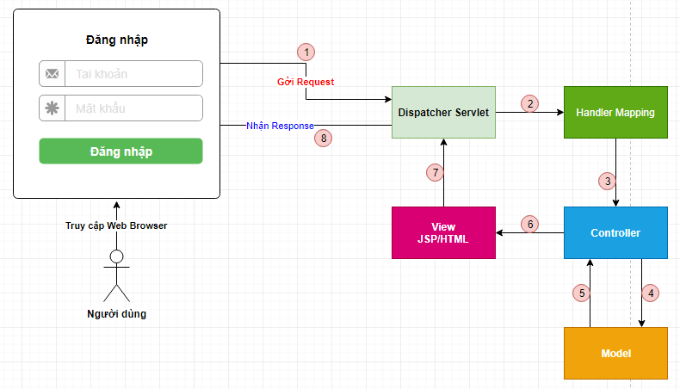
GIỚI THIỆU PHẦN MỀM
Cấu trúc dữ liệu theo mô hình MVC, luồng xử lý
‹#›
‹#›

Slide 29
Nghiệp vụ / Vai trò trong Hệ thống
Vai trò: Quản trị Hệ thống
Quản trị Hệ thống có quyền Thêm/Sửa/Xóa Nhân viên.
Xem các báo cáo Thống kê:
Tình hình Doanh thu
Năng suất Nhân viên (đánh giá KPI)
Tình hình các Loại phòng
‹#›
‹#›

Slide 30
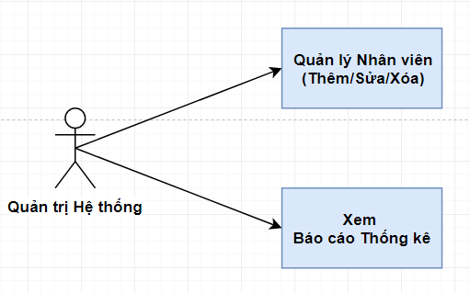
Nghiệp vụ / Vai trò trong Hệ thống
Vai trò: Quản trị Hệ thống
‹#›
‹#›

Slide 31
Nghiệp vụ / Vai trò trong Hệ thống
2. Vai trò: Nhân viên Khách sạn
Nhân viên Khách sạn có các Nghiệp vụ:
Đặt phòng cho Khách (check-in)
Gia hạn thêm ngày thuê phòng
Làm thủ tục Trả phòng cho Khách (check-out)
Quản lý Phòng:
Thêm Phòng mới vào Hệ thống.
Tìm kiếm Phòng còn trống trong Hệ thống
‹#›
‹#›

Slide 32
Nghiệp vụ / Vai trò trong Hệ thống
2. Vai trò: Nhân viên Khách sạn
Xem các báo cáo Thống kê:
Tình hình Đặt phòng.
Tình hình Trả phòng.
Lịch sử Thanh toán.
‹#›
‹#›

Slide 33
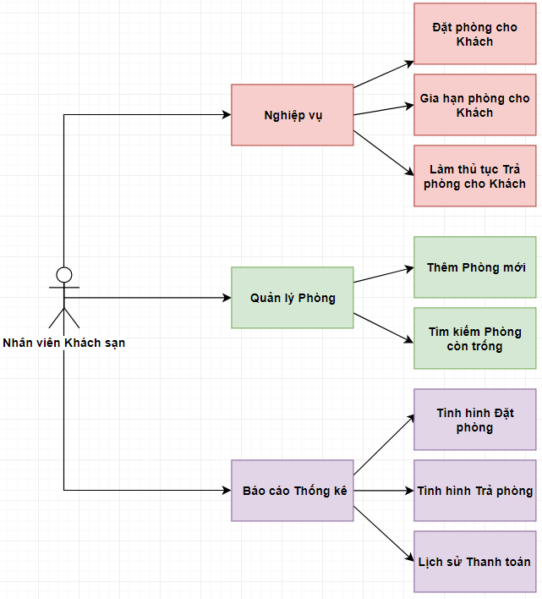
Nghiệp vụ / Vai trò trong Hệ thống
2. Vai trò: Nhân viên Khách sạn
‹#›
‹#›

Slide 34
GIỚI THIỆU PHẦN MỀM
DEMO
‹#›
‹#›

Slide 35

‹#›
‹#›

